Slide 1
Vastuullisen lihan Suomi –seminaari 20.1.2019
Ina Toppari
Toiminnanjohtaja, Eläinten terveys ETT ry

Slide 2
Vastuullisuus elintarviketuotannossa
Vastuullinen tuote on
jäljitettävä ja alkuperämerkitty
tuore
turvallinen
Vastuullinen ruokaketju huolehtii ihmisten, eläinten ja ympäristön hyvinvoinnista.

Slide 3
Vastuullisuuden osatekijät elintarviketuotannossa
Eläinten hyvinvointi
Eläinten terveys
Kansanterveys
Ympäristö ja ilmasto
Tuottajan hyvinvointi

Slide 4
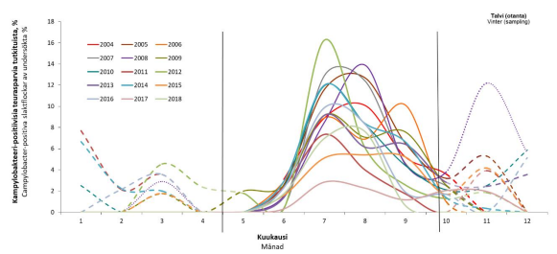
Vastuullinen eläintuotanto: kansanterveys
Lakisääteinen salmonellavalvontaohjelma sioille, naudoille ja siipikarjalle
Lisäksi elinkeinon omia tutkimusvaatimuksia mm. eläinten tuonnissa ja tilojen välisessä eläinkaupassa
Siipikarjan kampylobakteerin valvontaohjelma
Vuoden keskiarvo Suomessa jopa alle 5 %
Kuva: Zoonoosikeskus/Ruokavirasto
Notes:
Kampylot: Ruotsi n. 13 %, Saksa 50%, UK 70 %, Etelä-Eurooppa 70-90 %

Slide 5
Eläinterveydenhuollon peruspilarit
Vapaa-ehtoisuus
Sopimus
eläinlääkärin ja tuottajan välillä
tilakohtaisten tietojen käyttöoikeuksien valtuutus, dokumentointi
eläinlääkärin käyntiväli
Terveyden-huoltokäynti
kartoitus terveystilanteesta
standardi käynnin minimisisällöstä,
dokumentointi (uusittu 2011)
säännöllisyys (3-6 käyntiä /vuosi
Suunnitelma
aikataulutettu toimenpideohjeis-tus tavoitteiden saavuttamiseksi tilan lähtökohdista (1-3 tavoitetta)
suunnitelmallisuus, jatkuvuus
Erillään viranomaisvalvon-nasta
Notes:
Vapaaehtoisuus
Terveydenhuoltosopimus
- eläinlääkärin ja tuottajan välillä → Sikavaan
- tilakohtaisten tietojen käyttöoikeuksien valtuutus, dokumentointi
- eläinlääkärin käyntiväli
Terveydenhuoltokäynti
- kartoitus terveystilanteesta
- standardit käynnin minimisisällöstä,
dokumentointi (uusittu 2011)
- säännöllisyys (3-6 käyntiä /vuosi)
Terveydenhuoltosuunnitelma
- aikataulutettu toimenpideohjeistus tavoitteiden saavut-
tamiseksi tilan lähtökohdista (1-3 tavoitetta)
- suunnitelmallisuus, jatkuvuus

Slide 6
Eläinterveydenhuolto vastuullisuuden perustana
Notes:
Meijerit ja teurastamot ja munapakkaamot rahoittavat ETT:tä ja järjestelmiä

Slide 7
Järjestelmät maailmanlaajuisesti ainutlaatuisina tietopankkeina
Sikava ja Naseva ovat käyttäjille ilmaisia verkkoselaimella käytettäviä terveydenhuollon seurantajärjestelmä, johon tallennetaan:
Eläinlääkärien tekemät terveydenhuoltokäynnit, sisältäen terveyteen ja hyvinvointiin liittyvät arviot
Tautitutkimustulokset
Eläinten hoito- ja lääkitsemistiedot – toimii sähköisenä lääkitsemiskirjanpitona ja ketjuinformaation lähteenä
Teurastulokset

Slide 8
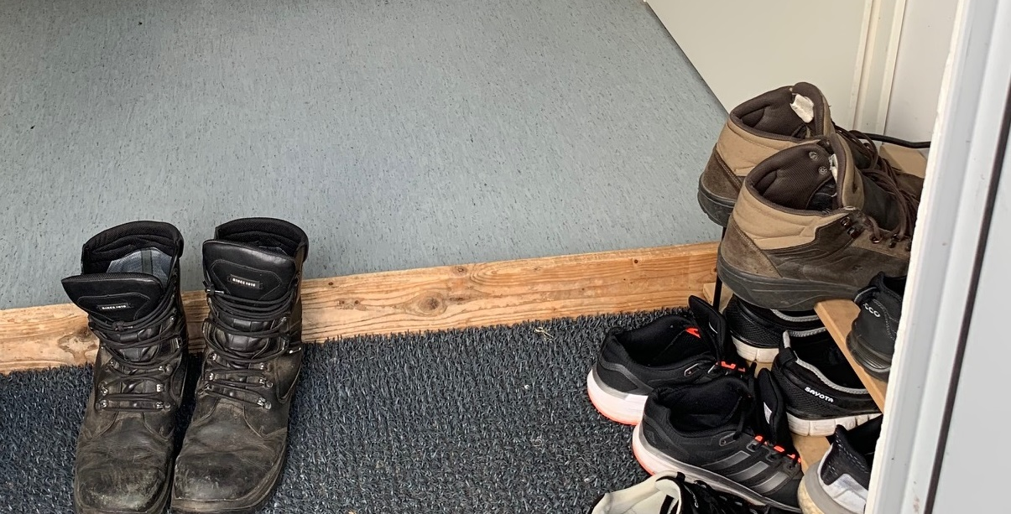
ETT:n hallinnoimissa Ruokaketjuhankkeissa
Nautatilojen luokitus turvallisemman ja tautivapaamman nautaketjun turvaamiseksi ja kehittämiseksi
Tilatason tautisuojauksen kehittäminen
Terveydenhuollon järjestelmiin kertyvän tiedon hyödyntäminen kansallisesti
Notes:
ETT:n hallinnoimassa hankkeessa Alkutuotannon laatujärjestelmistä lisäarvoamaidon-, lihan- ja kananmunantuotantoketjuille on laadittu ja toteutettu Nasevaan:
Nautatilojen luokitus turvallisemman ja tautivapaamman nautaketjun turvaamiseksi ja kehittämiseksi
Laatujärjestelmä, jonka sertifiointiin ja kansallisen laatujärjestelmästatuksen saavuttamiseen panostetaan tulevana vuonna
Terveydenhuollon koulutukseen on panostettu yhteistyössä Ruokaviraston mm. mikrobilääkkeiden käyttötarpeiden ja täten mikrobilääkeresistenssin vähentämiseksi.

Slide 9
Mistä erottaa suomalaisen sian muiden maiden sioista?

Slide 10
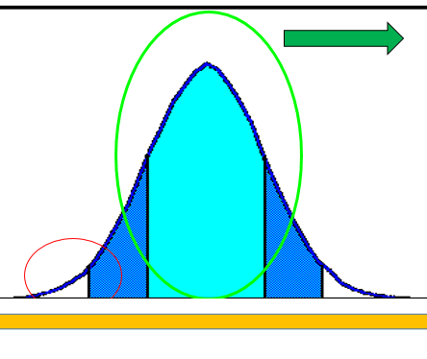
Mitä on eläimen hyvinvointi?
Kokemus omasta psyykkisestä ja fyysisestä olotilasta
Voi vaihdella hyvästä huonoon
Ratkaisevaa sopeutuminen
Sopeutumattomuudesta voi seurata stressiä, käytöshäiriöitä ja haittaa terveydelle.
Pito-olosuhteet, hoito, eläinjalostus

Slide 11
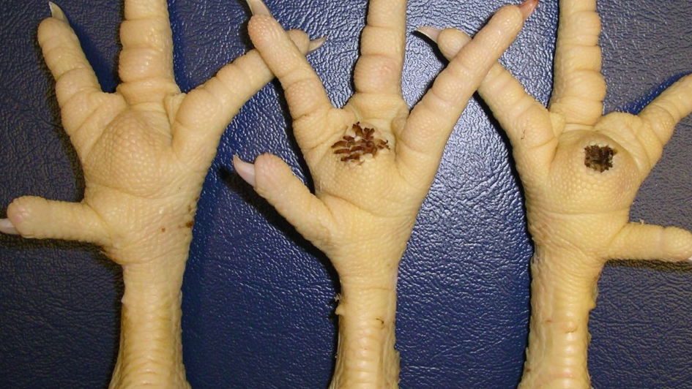
Vastuullinen lihasiipikarjatuotanto: hyvinvointi
Tuottajien ammattitaito, ”lintusilmä”
Dokumentointi
Jalkapohjapisteet
Poistuma
Hylkäykset
Kokonaisen viljan käyttö ruokinnassa

Slide 12
Laatuvastuu – kansallinen laatujärjestelmä sianlihantuotannolle
Ruokaviraston hyväksymä ja tarkastama laatujärjestelmä vuodesta 2013
Suomen (ja tietääksemme Euroopan) ainoa
Suunnitteilla myös naudoille

Slide 13
Suomen kansallisen lainsäädännön korkea vaatimustaso

Slide 14
19,3 mg/PCU
39,4 mg/PCU
89,0 mg/PCU
230 mg/PCU
Notes:
Muista Ruotsi ja Norja, enemmän esim lampaita, joilla antibiootteja käytetään melko vähän

Slide 15
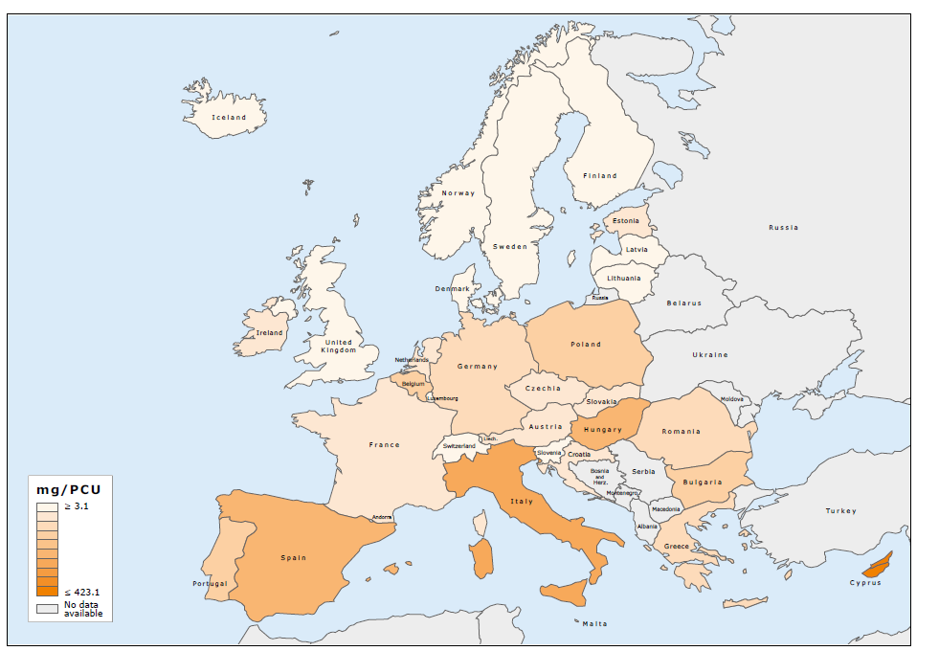
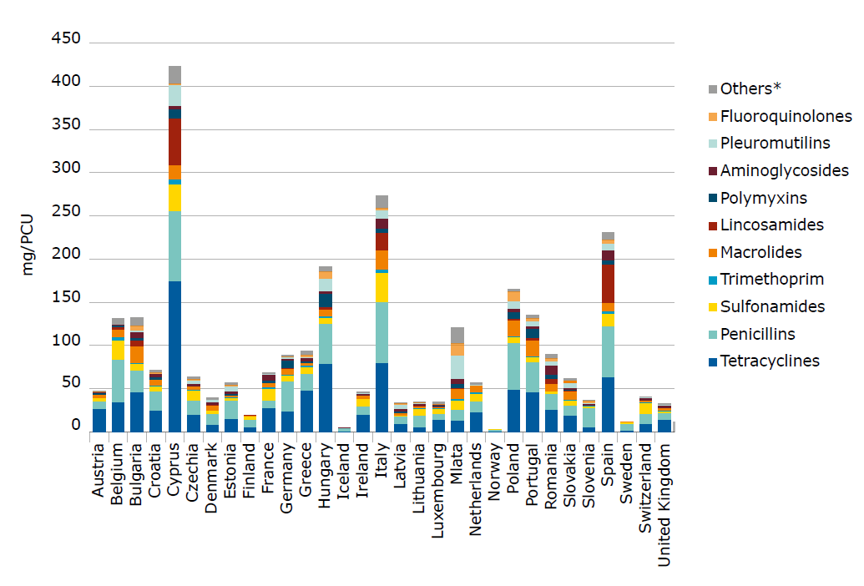
Suomalaista tuotantoeläintä lääkitään vähän
Lähde: ESVAC-raportti 2019

Slide 16
Broilereita ei ole Suomessa lääkitty antibiootein kymmeneen vuoteen
Notes:
Kuolioinen suolistotulehdus

Slide 17
Kotieläinelinkeinon toimet antibioottiresistenssin torjunnassa
Eläinterveyden ylläpitäminen sekä tilatasolla että tuontien yhteydessä
Vapaaehtoinen ja systemaattinen tautivastustus
Lääkitystarpeen alentaminen terveydenhuollon keinoin
Antibiootteja pääasiassa yksilölääkityksin ja varmistettuun diagnoosiin
Sika ja siipikarja: ihmisten hoidossa kriittisten antibioottien käyttökielto v. 2019
Koulutus vastuullisesta antibioottien käytöstä yhteistyössä Ruokaviraston kanssa

Slide 18
Kiitos!
www.ett.fi
Facebook: Eläinten terveys ETT ry
Twitter: AnimalHealthETT

